Slide 1

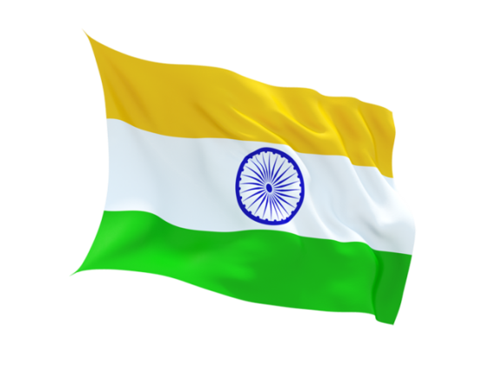








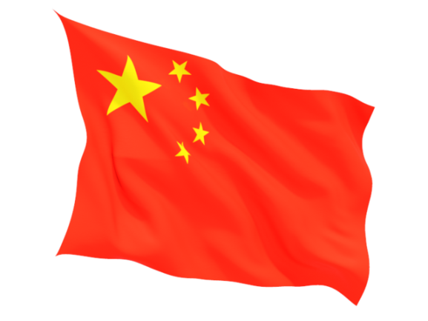

ру́сский язык англи́йский хи́нди
испа́нский францу́зский неме́цкий италья́нский
португа́льский кита́йский япо́нский

Slide 2
русский
английский
хинди
испанский
французский
немецкий
итальянский
португальский
китайский
японский

Slide 3





знать (1A)
я знаю
ты знаешь
он знает
она знает
мы знаем
вы знаете
они знают
русский язык
английский язык
испанский язык
французский язык
немецкий язык
итальянский язык
португальский я.
китайский язык
японский язык
хинди

Slide 4
любить (2)
я люблю
ты любишь
он любит
она любит
мы любим
вы любите
они любят
русский язык
английский язык
испанский язык
французский язык
немецкий язык
итальянский язык
португальский я.
китайский язык
японский язык
хинди

Slide 5
по-русски
по-английски
хинди
по-испански
по-французски
по-немецки
по-итальянски
по-португальски
по-китайски
по-японски

Slide 6
говорить (2)
я говорю
ты говоришь
он говорит
она говорит
мы говорим
вы говорите
они говорят
по-русски
по-английски
хинди
по-испански
по-французски
по-немецки
по-итальянски
по-португальски
по-китайски
по-японски

